Slide 1
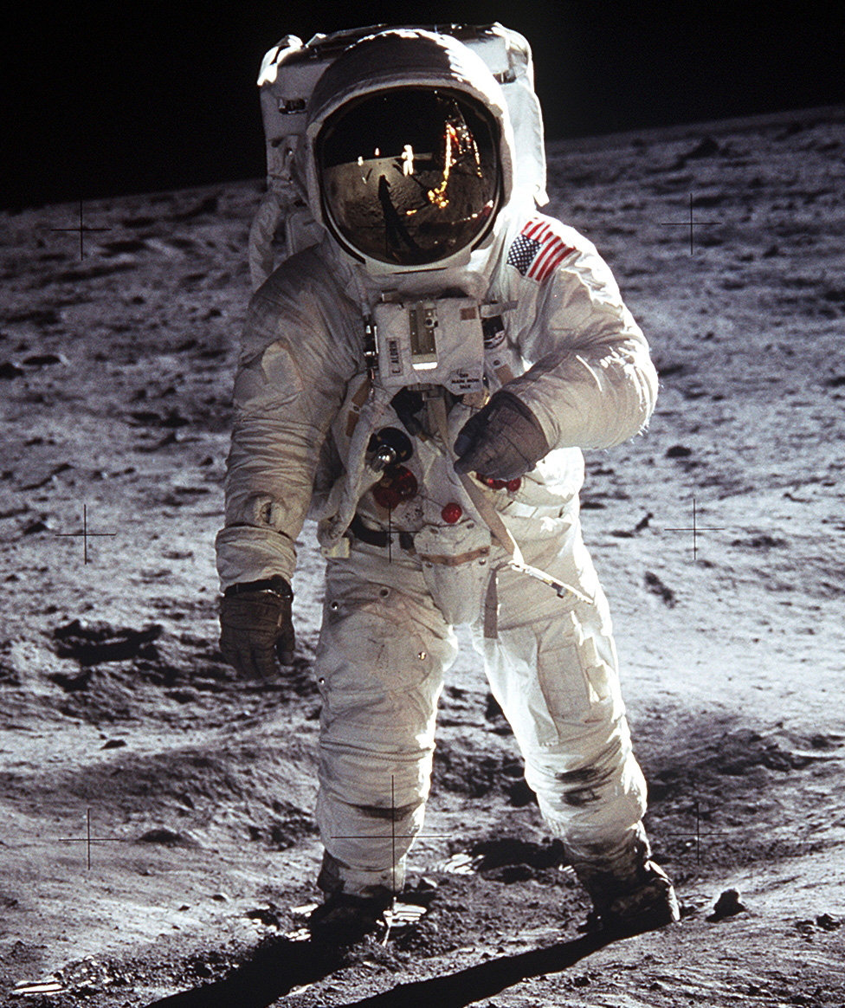
V
E S O L
J
S K A
0BLEKA

Slide 2
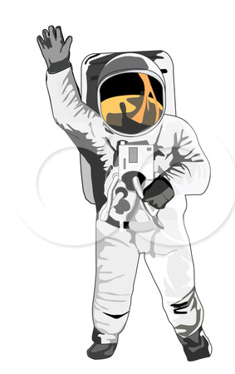
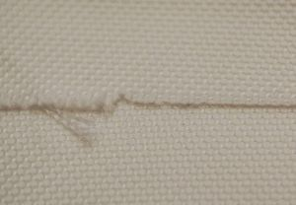
~Ena izmed najpomembnejših stvari za potovanje v vesolje je vesoljska obleka. Z njo se astronavt prilagodi razmeram v vesolju razmeram v
~ Obleke so narejene iz odporne in lahke tkanine ,ki jih varuje pred udarci, sevanjem, ekstremnimi temperaturami (120°C na svetlobi, -156°C v senci) ter drugimi nevarnostmi. Brez obleke bi preživeli le nekaj sekund.

Slide 3
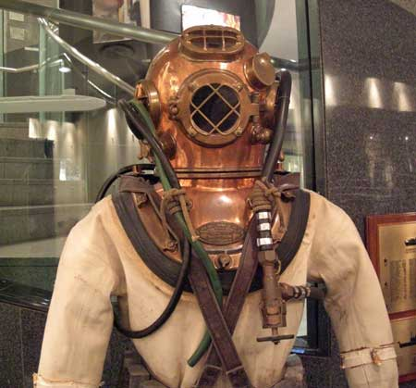
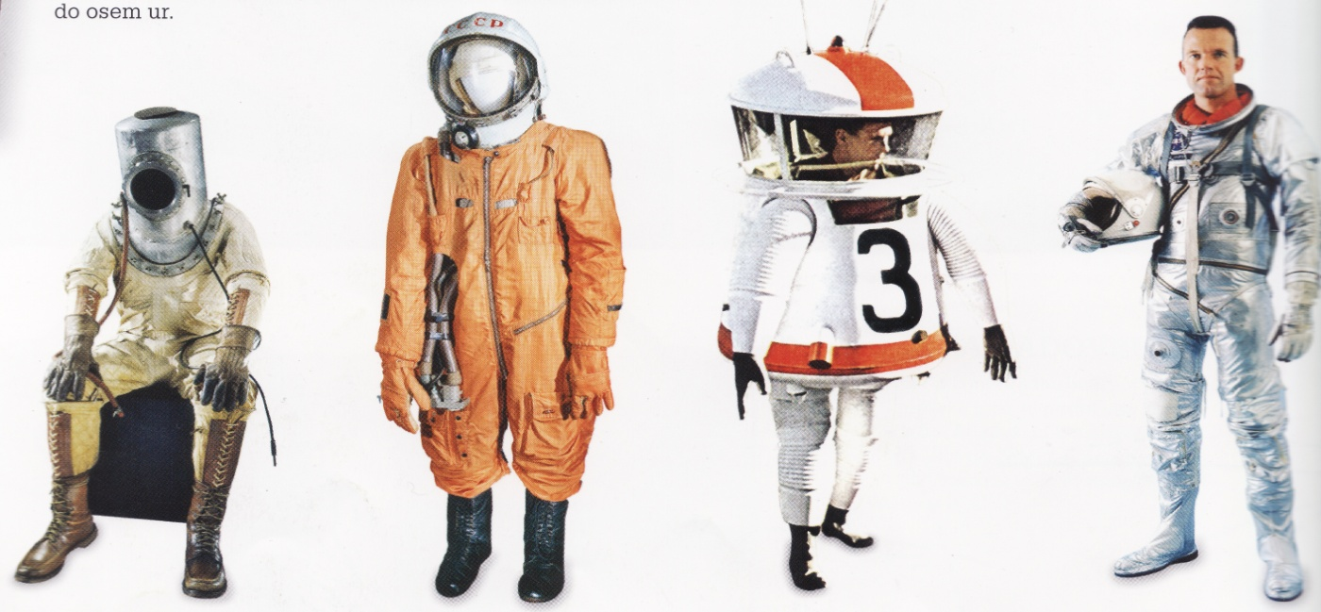
~Prvi zgled za vesoljsko obleko je bila potapljaška obleka-skafander:
~Čez čas so jih dopolnjevali in dobili so pravo vesoljsko obleko:

Slide 4
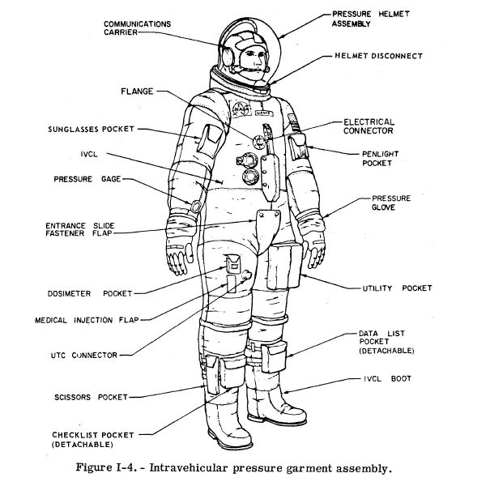
čelada in vizir
~Glavni del vsake vesoljske obleke je nahrbtnik:
Slušalke in mikrofon
Meh za vodo
žarometi
žarometi
Modul za upravljanje
rokavica
Debele rokavice
Vrečka za urin
rokavica
-Zraven je še veliko žepov
-obleka ima tudi orodje,ki poskrbi da astronavt ne odleti v vesolje.
Astronavta oskrbuje s kisikom in elektriko ter mu iz skafandra odstranjuje ogljikov dioksid.
Vesoljski škornji
~Obleka je iz dveh delov,spodaj astronavt obleče še posebno spodnje perilo

Slide 5
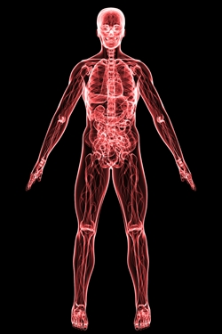
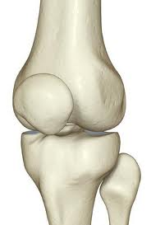
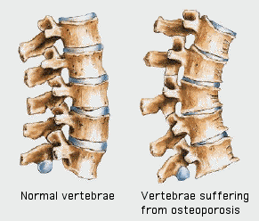
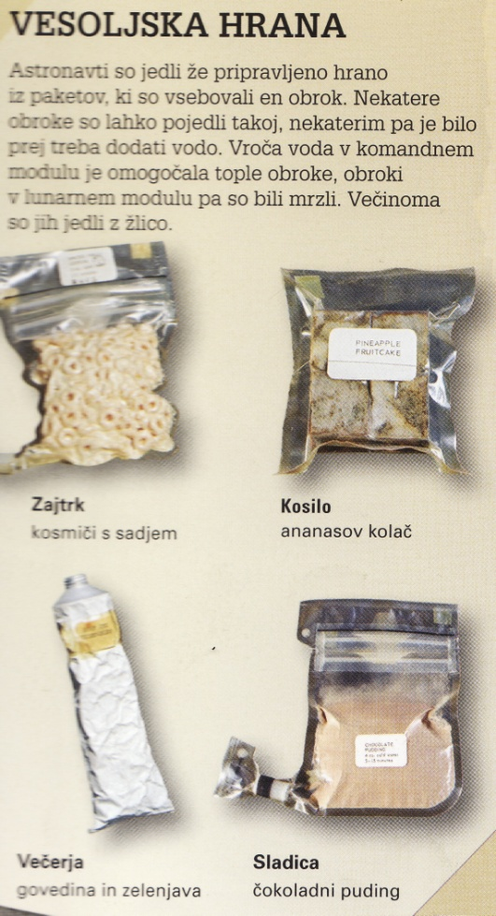
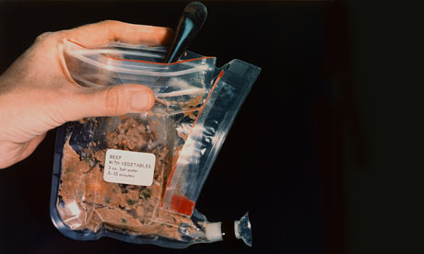
ŠE NEKAJ O ŽIVLJENJU V VESOLJU
~Astronavt se mora prilagoditi razmeram v breztežnem prostoru.
POSLEDICE:
~breztežnost na telo vpliva kot staranje
~Raztegovanje hrbtenice
~šibke kosti
~propadanje mišic
~Tudi njihovo prehranjevanje je drugačno.
http://www.youtube.com/watch?v=WABTM65c6Vg

Slide 6
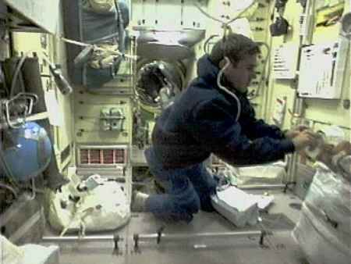
KAJ NAJ SI ZAPIŠEMO
1.
~Vesoljska oblačila so namenjena za gibanje in izvajanje nalog v vesolju izven vesoljske ladje. Astronavte varujejo pred nevarnostmi v vesolju.
3. ~Zelo pomemben del je nahrbtnik. Obleka je sestavljena še iz drugih elementov kateri astronavtu omogočajo izvajanje različnih funkcij in preživetje (čelada, meh za vodo, senzorji za srčni utrip, rokavice…).
4. ~Razmere za življenje v vesolju so drugačne kot na zemlji. Velika razlika je breztežnost, ki nam pušča posledice na telesu. Drugačna je tudi prehrana in prostori za bivanje.
VIRI: knjige:Ian Graham- Pot v vesolje, založba mladinska knjiga, 2007.
~Alan Dyer-Misija na Luno, tehniška založba Slovenije, 2009.
~Jose Tola-Šolski astronomski atlas, tehniška založba Slovenije, 2004.

